Slide 1

同領聖餐 Holy Communion

Slide 2
主耶穌被賣的那一夜，拿起餅來， 祝謝了，就擘開，說：「這是我的身體，為你們捨的，你們應當如此行，為的是記念我。」
(哥林多前書 1 Corinthians 11:23-24)
The Lord Jesus, on the night he was betrayed, took bread, and when he had given thanks, he broke it and said, “This is my body, which is for you; do this in remembrance of me.”

Slide 3
飯後，也照樣拿起杯來，說：「這杯是用我的血所立的新約，你們每逢喝的時候，要如此行，為的是記念我。」
(哥林多前書 1 Corinthians 11:25)
In the same way, after supper he took the cup, saying, “This cup is the new covenant in my blood; do this, whenever you drink it, in remembrance of me.”

Slide 4
你們每逢吃這餅，喝這杯，是表明主的死，直等到他來。
(哥林多前書 1 Corinthians 11:26)
For whenever you eat this bread and drink this cup, you proclaim the Lord’s death until he comes.

Slide 5
人應當自己省察，然後吃這餅、喝這杯。
(哥林多前書 1 Corinthians 11:28)
Everyone ought to examine themselves before they eat of the bread and drink from the cup.

Slide 6
同心禱告

Slide 7
哪知他為我們的過犯受害，為我們的罪孽壓傷。因他受的刑罰，我們得平安；因他受的鞭傷，我們得醫治。 (以賽亞書 Isaiah 53:5)
But he was pierced for our transgressions, he was crushed for our iniquities; the punishment that brought us peace was on him, and by his wounds we are healed.

Slide 8
教會將在 8/16 十五周年感恩主日下午 2 PM 在 Blue Lake 舉行戶外洗禮，願意在當天接受洗禮的弟兄姐妹請及儘快向素月牧師報名，以便安排 Zoom 線上洗禮班的課程，並預備在 8/16 主日崇拜中分享見證。

Slide 9
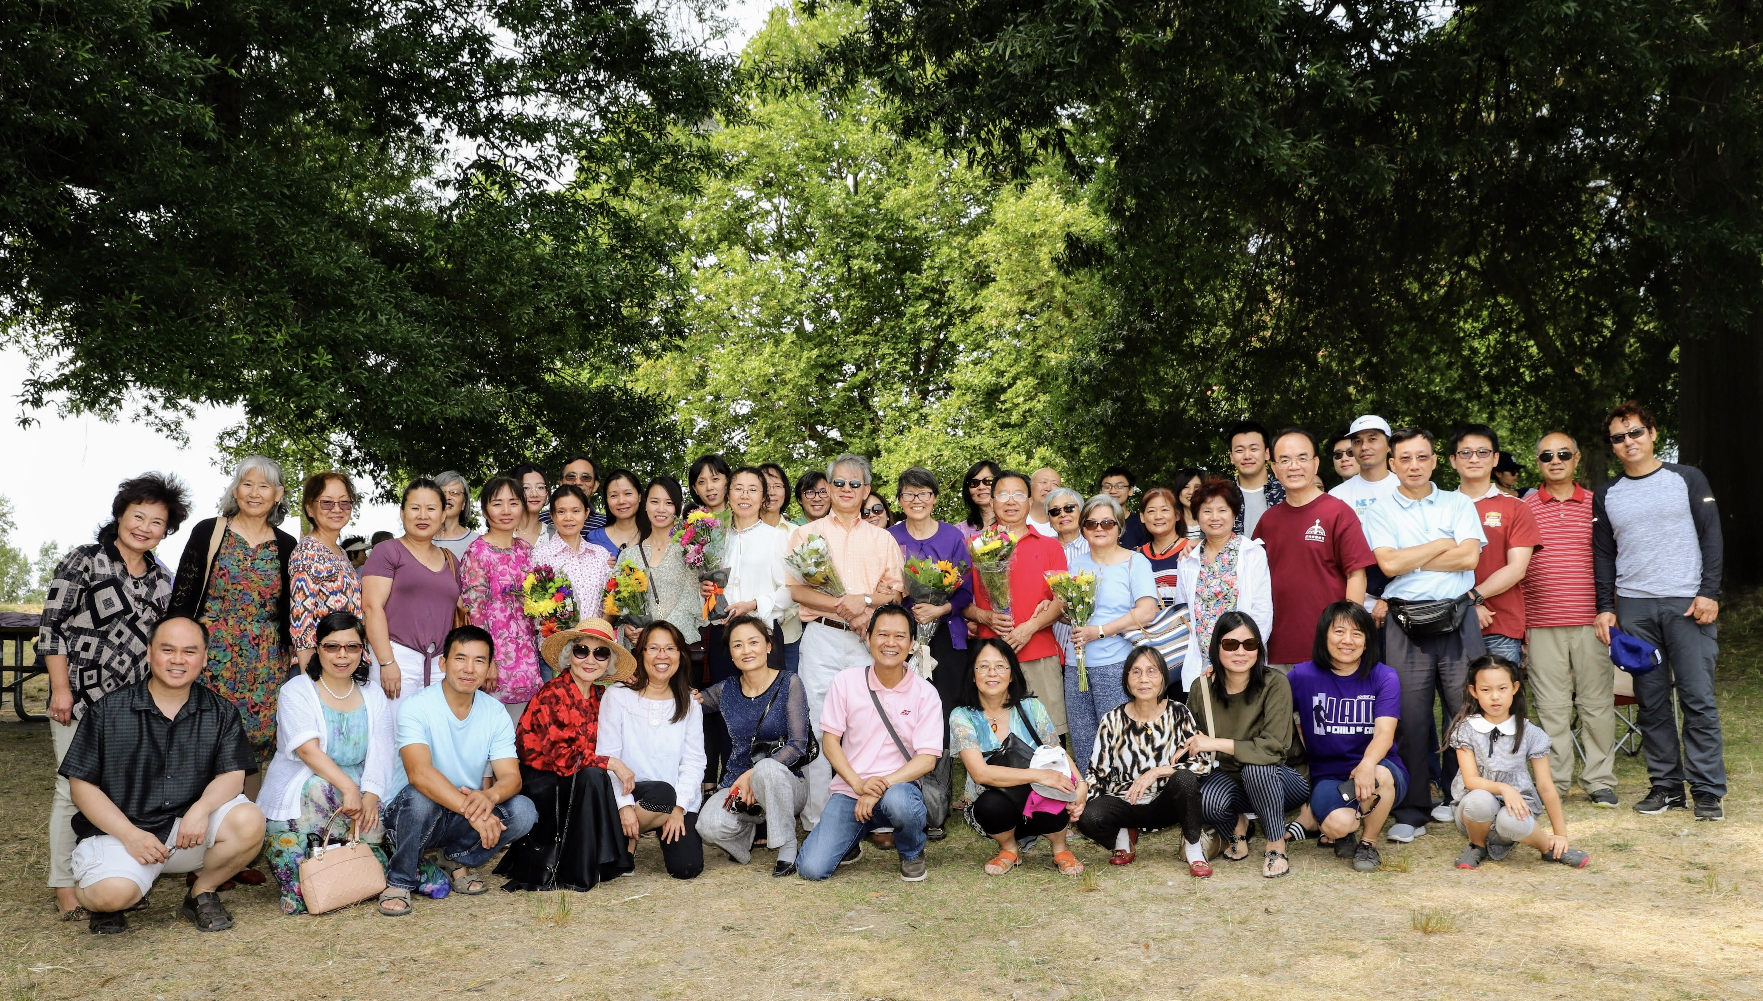
Blue Lake Outdoor Baptism

Slide 10
主日信息
Sunday Sermon

Slide 11

不再是孤兒
No Longer An Orphan
波特蘭靈糧堂
August 2, 2020

Slide 12
你們所受的，不是奴僕的心，仍舊害怕；所受的，乃是兒子的心，因此我們呼叫：「阿爸！父！」 聖靈與我們的心同證我們是 神的兒女； 既是兒女，便是後嗣，就是 神的後嗣，和基督同作後嗣。
(羅馬書 Romans 8:15-17)
15 The Spirit you received does not make you slaves, so that you live in fear again; rather, the Spirit you received brought about your adoption to sonship.

Slide 13
後嗣享受阿爸天父的祝福
無窮的智慧
無比的大能
無限的資源
無盡的慈愛

Slide 14
耶穌受了洗，隨即從水裡上來。天忽然為他開了，他就看見 神的靈彷彿鴿子降下，落在他身上。 從天上有聲音說：「這是我的愛子，我所喜悅的。」
(馬太福音 Matthew 3:16-17)
17 And a voice from heaven said, “This is my Son, whom I love; with him I am well pleased.”

Slide 15
忽然，有摩西、以利亞向他們顯現，同耶穌說話。 彼得對耶穌說：「主啊，我們在這裡真好！ 你若願意，我就在這裡搭三座棚，一座為你，一座為摩西，一座為以利亞。」 說話之間，忽然有一朵光明的雲彩遮蓋他們，且有聲音從雲彩裡出來，說：「這是我的愛子，我所喜悅的。你們要聽他！」
(馬太福音 Matthew 17:3-5)

Slide 16
我們的身分是從父神而來

Slide 17
耶穌說：「我就是道路、真理、生命；若不藉著我，沒有人能到父那裡去。 你們若認識我，也就認識我的父。 從今以後，你們認識他，並且已經看見他。」
(約翰福音 John 14:6-7)
Jesus answered, “I am the way and the truth and the life. No one comes to the Father except through me. If you really know me, you will know my Father as well. From now on, you do know him and have seen him.”

Slide 18
弟兄們，我們既因耶穌的血得以坦然進入至聖所，是藉著他給我們開了一條又新又活的路，從幔子經過，這幔子就是他的身體。 (希伯來書 Hebrews 10:19-20)
Therefore, brothers and sisters, since we have confidence to enter the Most Holy Place by the blood of Jesus, by a new and living way opened for us through the curtain, that is, his body,

Slide 19
孤兒的表現
比較：爭競和嫉妒、世界的價值觀
懼怕：受害者心態、沒有安全感
自保：靠自己努力、自求多福
小信：著眼於「現實」而不是「真實」

Slide 20
那時，西庇太兒子的母親同她兩個兒子上前來拜耶穌，求他一件事。 耶穌說：「你要甚麼呢？」 她說：「願你叫我這兩個兒子在你國裡，一個坐在你右邊，一個坐在你左邊。」 (馬太福音 Matthew 20:20-21)
21 “What is it you want?” he asked.
She said, “Grant that one of these two sons of mine may sit at your right and the other at your left in your kingdom.”

Slide 21
那十個門徒聽見，就惱怒他們弟兄二人。 (馬太福音 Matthew 24)
When the ten heard about this, they were indignant with the two brothers.

Slide 22
他們來到迦百農。耶穌在屋裡問門徒說：「你們在路上議論的是甚麼？」門徒不作聲，因為他們在路上彼此爭論誰為大。
(馬可福音 Mark 9:33-34)
They came to Capernaum. When he was in the house, he asked them, “What were you arguing about on the road?” But they kept quiet because on the way they had argued about who was the greatest.

Slide 23
不要愛世界和世界上的事。 人若愛世界，愛父的心就不在他裡面了。 因為，凡世界上的事，就像肉體的情慾、眼目的情慾，並今生的驕傲，都不是從父來的，乃是從世界來的。
(約翰一書 1 John 2:15-16)
15 Do not love the world or anything in the world. If anyone loves the world, love for the Father is not in them.

Slide 24
孤兒的表現
比較：爭競和嫉妒、世界的價值觀
懼怕：受害者心態、沒有安全感
自保：靠自己努力、自求多福
小信：著眼於「現實」而不是「真實」

Slide 25
正行的時候，耶穌睡著了。 湖上忽然起了暴風，船將滿了水，甚是危險。 門徒來叫醒了他，說：「夫子！夫子！我們喪命啦！」耶穌醒了，斥責那狂風大浪；風浪就止住，平靜了。
(路加福音 Luke 8:23-24)
24 The disciples went and woke him, saying, “Master, Master, we’re going to drown!”

Slide 26
忽然起了暴風，波浪打入船內，甚至船要滿了水。 耶穌在船尾上，枕著枕頭睡覺。 門徒叫醒了他，說：「夫子！ 我們喪命，你不顧嗎？」 耶穌醒了，斥責風，向海說：「住了吧！靜了吧！」風就止住，大大地平靜了。
(馬可福音 Mark 4:37-39)

Slide 27
孤兒的表現
比較：爭競和嫉妒、世界的價值觀
懼怕：受害者心態、沒有安全感
自保：靠自己努力、自求多福
小信：著眼於「現實」而不是「真實」

Slide 28
有西門•彼得和稱為低土馬的多馬，並加利利的迦拿人拿但業，還有西庇太的兩個兒子，又有兩個門徒，都在一處。 西門•彼得對他們說：「我打魚去。」 他們說：「我們也和你同去。」 他們就出去，上了船； 那一夜並沒有打著甚麼。
(約翰福音 John 21:2-3)
3 “I’m going out to fish,” Simon Peter told them, and they said, “We’ll go with you.”

Slide 29
孤兒的表現
比較：爭競和嫉妒、世界的價值觀
懼怕：受害者心態、沒有安全感
自保：靠自己努力、自求多福
小信：著眼於「現實」而不是「真實」

Slide 30
他使我從骸骨的四圍經過，誰知在平原的骸骨甚多，而且極其枯乾。 他對我說：「人子啊，這些骸骨能復活嗎？」我說：「主耶和華啊，你是知道的。」
(以西結書 Ezekiel 37:2-3)
He led me back and forth among them, and I saw a great many bones on the floor of the valley, bones that were very dry. He asked me, “Son of man, can these bones live?”

Slide 31
天將晚的時候，門徒進前來，說：「這是野地，時候已經過了，請叫眾人散開，他們好往村子裡去，自己買吃的。」 耶穌說：「不用他們去，你們給他們吃吧！」 門徒說：「我們這裡只有五個餅，兩條魚。」(馬太福音 Matt 14:15-17)
Jesus replied, “They do not need to go away. You give them something to eat.”
“We have here only five loaves of bread and two fish,” they answered.

Slide 32
我們不向亞述求救，不騎埃及的馬，也不再對我們手所造的說：你是我們的 神。 因為孤兒在你─耶和華那裡得蒙憐憫。
(何西阿書 Hosea 14:3)
Assyria cannot save us; we will not mount warhorses. We will never again say ‘Our gods’ to what our own hands have made, for in you the fatherless find compassion.”

Slide 33
孤兒的表現
比較：爭競和嫉妒、世界的價值觀
懼怕：受害者心態、沒有安全感
自保：靠自己努力、自求多福
小信：著眼於「現實」而不是「真實」

Slide 34
同心禱告

Slide 35
回應詩歌
「阿爸天父」

